Slide 1
Phénomènes Dangereux

Slide 2
I. Brumes et Brouillards
I.1. Quelle est la différence entre la brume et le brouillard ?

Slide 3
BRUME BROUILLARD
Brume
Suspension dans l'atmosphère de microscopiques gouttelettes d'eau, réduisant la
visibilité entre 1 km et 5 km.

Slide 4
Brouillard
Suspension dans l'atmosphère de petites gouttelettes d'eau ou cristaux de glace, réduisant la visibilité à moins de 1 km.
Pour se former, le brouillard nécessite un taux d'humidité maximum de 100%, permettant la condensation de la vapeur d'eau.
Il existe plusieurs types de brouillard

Slide 5
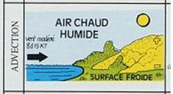
I.2. Le brouillard d'advection:
Lorqu'une masse d'air chaud et humide se refroidit par contact avec une surface froide (par exemple en bord de mer lorsqu'un vent faible apporte de l'humidité vers les terres plus froides). Ce type de brouillard est souvent tenace même si la visibilité n'est pas particulièrement réduite.

Slide 6
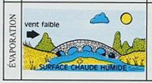
I.2. Le brouillard d'évaporation:
lorsque de l'air froid s'humidifie au contact de surface chaude et humide (par exemple au-dessus des fleuves ou des lacs lorsque la température de l'eau est plus élevée que celle de l'air). Ce type de brouillard n'est pas très dense et il se présente souvent sous la forme de bancs.

Slide 7
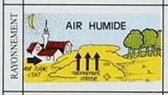
I.3. Le brouillard de rayonnement:
Lorsque la baisse de la température en cours de nuit refroidit la masse d'air, d'où condensation. Il nécessite un ciel peu nuageux et un vent faible, et des surfaces dégagées ( champs, clairières dans une forêt, extérieurs des villes). Il se présente sous forme de bancs mais peut aussi se généraliser à de grandes étendues.

Slide 8
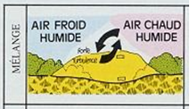
I.4. Le brouillard de mélange
Se produit par le refroidissement d'une masse d’air chaud par mélange avec une masse d'air plus froid. Ce processus est assez limité car plusieurs conditions sont indispensables: un brassage important des deux masses d'air, un fort écart de température entre les masses d'air et une forte humidité. Ce type de brouillard est plutôt rare et peu dense.

Slide 9
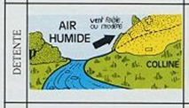
I.5. Le brouillard de détente:
Une masse d'air humide se soulève et se refroidit, par exemple d'une vallée vers une colline, d'où la condensation de la vapeur d'eau. C'est ce même phénomène qui est constaté dans le goulot lorsque l'on débouche une bouteille de champagne...

Slide 10
II. Givrage

Slide 11
II.1. Où y a t il un risque de rencontrer du givrage ?
Dans la plupart des nuages lorsque ceux-ci sont à une température négative et plus particulièrement dans les nuages instables.
Dans de la pluie surfondue liée à un front.

Slide 12
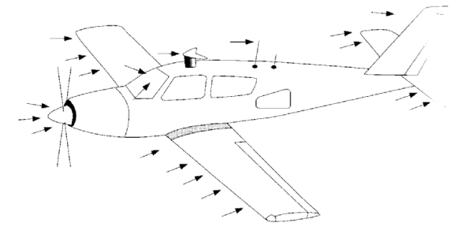
II.2. Quelles sont les parties de l’avion qui givrent le plus ?
Ce sont celles qui sont directement exposées au vent relatif .

Slide 13
I.3. systèmes antigivrant ou dégivrant
Notons qu’un système antigivrant est un système qui est conçu pour empêcher la formation de givre,
Alors qu’un système dégivrant est conçu pour éliminer du givrage déjà formé.

Slide 14
http://education.meteofrance.fr/lycee/animations/utiliser-les-animations-en-classe/fiche-pedagogique-comment-se-forme-une-tempete-

